Slide 1


ЧЕРНОБЫЛЬ: ОТ ВОЗРОЖДЕНИЯ
ДО УСТОЙЧИВОГО РАЗВИТИЯ
Единый день
информирования населения
апрель 2026 г.

Slide 2
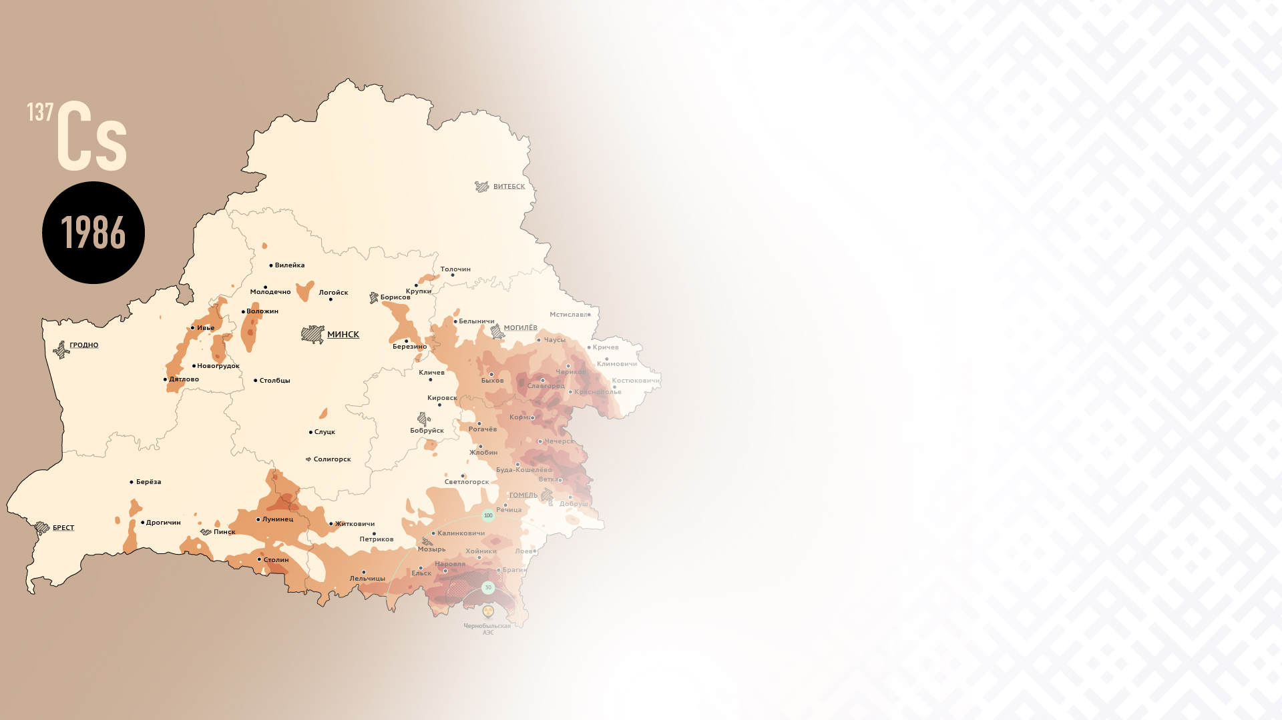
ПОСЛЕДСТВИЯ АВАРИИ НА ЧАЭС ДЛЯ БЕЛАРУСИ
МАСШТАБЫ ЗАГРЯЗНЕНИЯ:
35% выпадений цезия-137 в Европе пришлось на Беларусь;
23% территории загрязнено.
Сельхозземли: 1,8 млн га (20% от общей площади).
Леса: 20,1 тыс. км² (23% лесного фонда).
ПОСТРАДАВШИЕ ТЕРРИТОРИИ:
56 районов (из них 21 — в зоне наибольшего загрязнения);
3 600 населенных пунктов;
2,5 млн человек, включая 1,5 млн детей.
НАИБОЛЕЕ ПОСТРАДАВШИЕ РАЙОНЫ:
Брестская обл.: Лунинецкий, Пинский, Столинский;
Гомельская обл.: 16 районов;
Могилевская обл.: Быховский, Чериковский, Костюковичский, Краснопольский, Славгородский.

Slide 3



Площадь территории Республики Беларусь, загрязненной цезием-137, в результате его радиоактивного распада уменьшилась
в 1,8 раза, а площадь загрязнения стронцием-90 сократилась почти в 1,9 раза.
Площадь загрязненных сельхозземель сократилась с 1 866 тыс. га до 804,4 тыс. га.
С 1993 года возвращено в сельскохозяйственное использование 20,5 тыс. га земель в Брестской, Гомельской и Могилевской областях (из них 11 тыс. га введено с ограничениями по возделываемым культурам).

Slide 4

СНИЖЕНИЕ РАДИОНУКЛИДОВ В СЕЛЬХОЗПРОДУКЦИИ
Цезий-137: переход в продукцию снизился более чем в 20 раз
Стронций-90: поступление в пищевую цепочку снижено примерно в 4 раза
Для проведения мониторинга состояния почв, растениеводческой и животноводческой продукции, а также продукции, реализуемой на рынках функционирует сеть из 500 лабораторий и постов.

Slide 5

СНИЖЕНИЕ ЗАГРЯЗНЕНИЯ ЛЕСОВ
Площадь наиболее загрязненных
лесов — 1,47 млн га (15,1%).
Ежегодное снижение таких лесов —
в среднем на 2%.
Комплекс защитных мероприятий:
радиационный контроль и мониторинг, охрана лесов от пожаров, лесовосстановление и лесоразведение, обеспечение радиационной безопасности работников, обеспечение системы качества контроля радиоактивного загрязнения, информирование о радиационной обстановке в лесах.

Slide 6
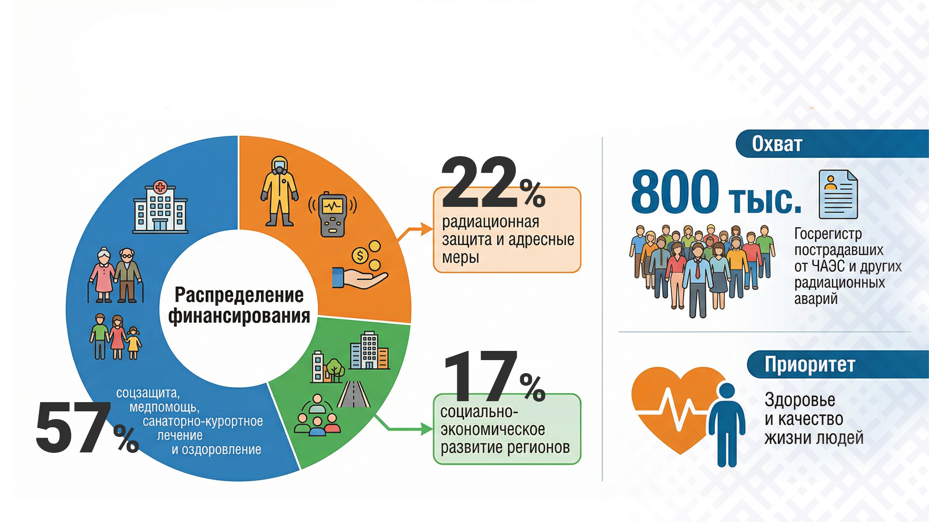
СОЦИАЛЬНАЯ НАПРАВЛЕННОСТЬ ГОСУДАРСТВЕННОЙ ПРОГРАММЫ ПО ПРЕОДОЛЕНИЮ ПОСЛЕДСТВИЙ КАТАСТРОФЫ НА ЧЕРНОБЫЛЬСКОЙ АЭС НА 2021–2025 ГГ.

Slide 7
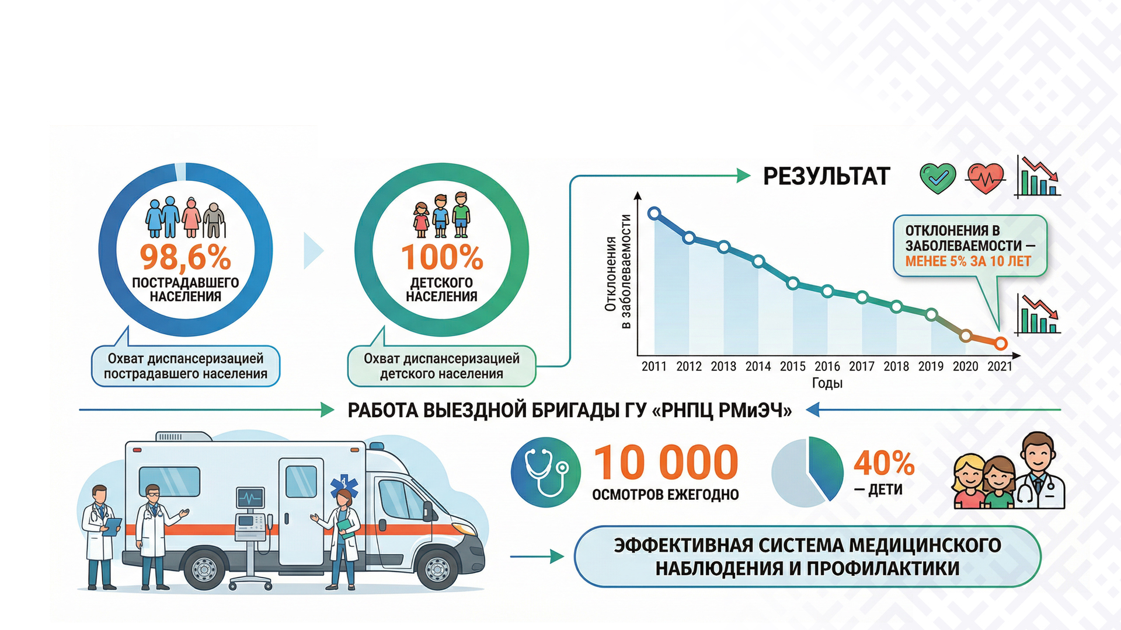
МЕДИЦИНСКАЯ ПОМОЩЬ, ОКАЗЫВАЕМАЯ НАСЕЛЕНИЮ МЕДИ

Slide 8
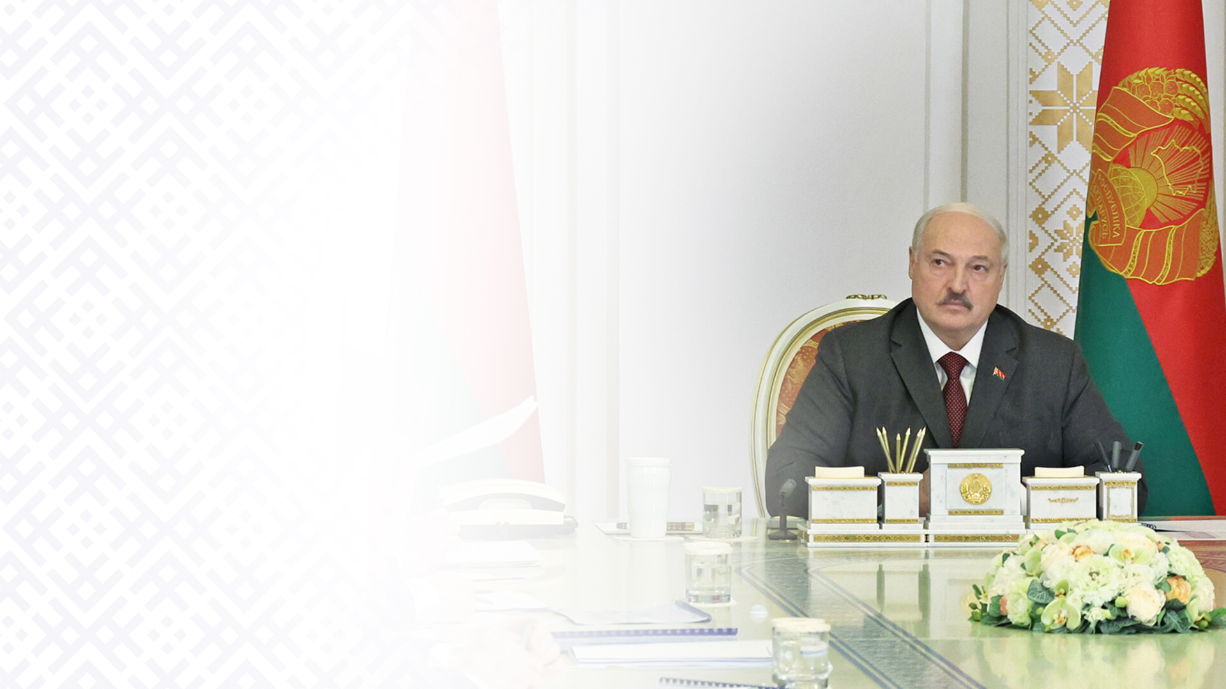
“
Сооружение АЭС не только укрепило нашу энергетическую безопасность, но и определило дальнейшее развитие Беларуси как высокотехнологичного государства.
“
Президент Республики Беларусь А.Г.Лукашенко,
совещание о результатах работы БелАЭС, увеличении электропотребления и предложениях о строительстве новых атомных мощностей,
14 ноября 2025 г.

Slide 9
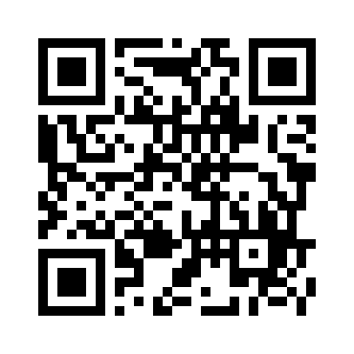

Видеоматериал: «Чернобыль: 39 лет возрождения и устойчивого развития»

